Slide 1


Báo cáo đồ án
Nhập môn Thị giác máy tính - CS231.N21.KHTN
Crowd Counting
Nguyễn Tuấn Anh - 21520142
Hà Văn Hoàng - 21520033

Slide 2

Bài toán
01
04
Thực nghiệm
Lý do
02
Nội dung
Phương pháp
05
Kết luận
03

Slide 3

Giới thiệu bài toán
01

Slide 4
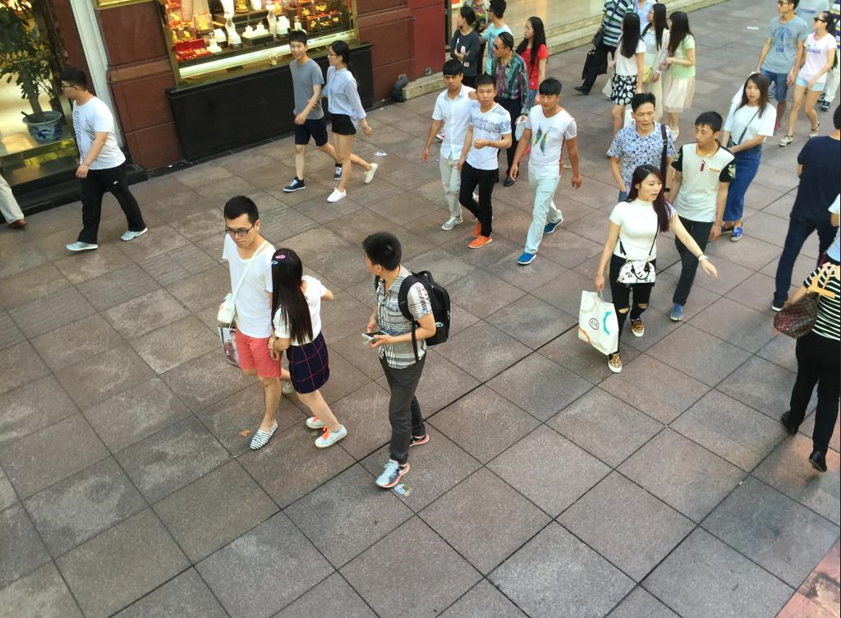
Crowd Counting (CC) là gì?
Crowd Counting là bài toán ước tính số lượng người trong đám đông.

Slide 5
Input - Output
Input
Ảnh có đám đông.
Output
Số người được ước tính.

Slide 6
Ví dụ:
Input
Output
Số người được ước tính: 23

Slide 7

Lý do chọn bài toán
02

Slide 8
Lý do chọn bài toán
1. Ứng dụng thực tế: Giám sát an ninh, quản lý lưu lượng ở các cửa hàng, khu vực diện rộng và nhiều ứng dụng khác.
2. Tiềm năng phát triển: Mở rộng thành các hệ thống trong lĩnh vực sinh học,…

Slide 9

Phương pháp
03

Slide 10
Một số phương pháp dùng trong bài toán CC
Phương pháp
Detection
Regression
Density map

Slide 11
Một số phương pháp dùng trong bài toán CC
Phương pháp
Detection
Regression
Density map

Slide 12
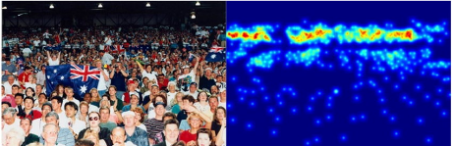
Phương pháp dùng trong đề tài này
Density Map
Density map là một ảnh hai chiều thể hiện mật độ người phân bố.
Thông qua Density map có thể ước tính được số người.

Slide 13
Phương pháp dùng trong đề tài này
Density Map
Density map là một ảnh hai chiều thể hiện mật độ người phân bố.
Thông qua Density map có thể ước tính được số người.
Ground-truth Density Map: Với một ảnh đám đông được đánh dấu tại các vị trí có đầu người, Ground-truth density map là một density map thể hiện chính xác mật độ.

Slide 14
Thuật toán dùng trong đề tài này
THUẬT TOÁN ĐƯỢC NHÓM DÙNG TRONG ĐỀ TÀI NÀY LÀ

Slide 15
Thuật toán dùng trong đề tài này
M-CNN vs CSRT

Slide 16
Thuật toán dùng trong đề tài này
M-CNN (Multi-Column Convolutional Neural Network)
Chi tiết: Multi-Column Convolutional Neural Network
Năm công bố: 2016.
Tác giả: Yingying Zhang, Desen Zhou, Siqin Chen, Shenghua Gao, Yi Ma.

Slide 17
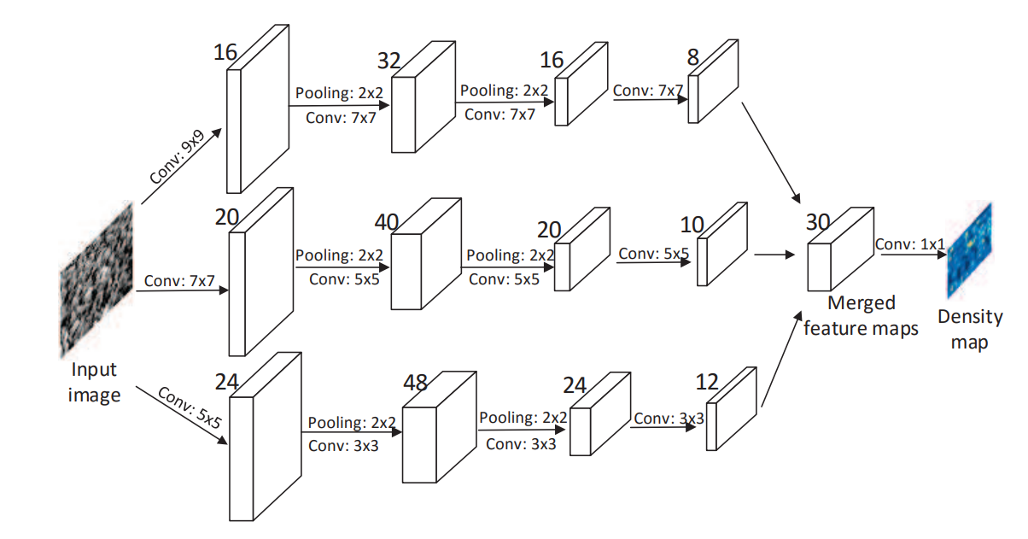
Thuật toán dùng trong đề tài này
M-CNN (Multi-Column Convolutional Neural Network)

Slide 18
Thực nghiệm
04

Slide 19
Dataset
Dataset sử dụng: ShanghaiTech_PartB, Mall.
Với dataset ShanghaiTech PartB:
716 ảnh (lấy từ những con phố đông đúc ở các khu đô thị ở Thượng Hải): 400 bức ảnh cho tập train, 316 bức ảnh cho tập test.
Với mỗi bức ảnh sẽ có tệp ground-truth tương ứng với định dạng .mat. Trong mỗi tệp đó những tâm ở phần đầu mỗi người được đánh dấu theo dạng danh sách các (x, y).
Với dataset Mall:
2000 ảnh được trích xuất từ video giám sát của một trung tâm mua sắm.
Có một file ground-truth định dạng .mat, chứa danh sách các toạ độ (x, y) là vị trí của các đầu người được đánh dấu của các bức ảnh.

Slide 20
Dataset
Dataset | Kích thước | Số ảnh | Số người tối đa | Số người tối thiểu | Tổng số người
ShanghaiTech Part B | 1024 x 768 | 716 | 578 | 9 | 88488
Mall | 640 x 480 | 2000 | 53 | 13 | 62325

Slide 21
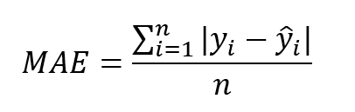
Độ đo đánh giá
MAE (Mean Absolute Error)

Slide 22
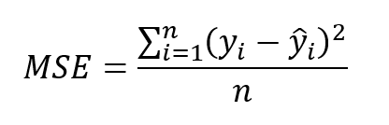
Độ đo đánh giá
2. MSE (Mean Squared Error)

Slide 23
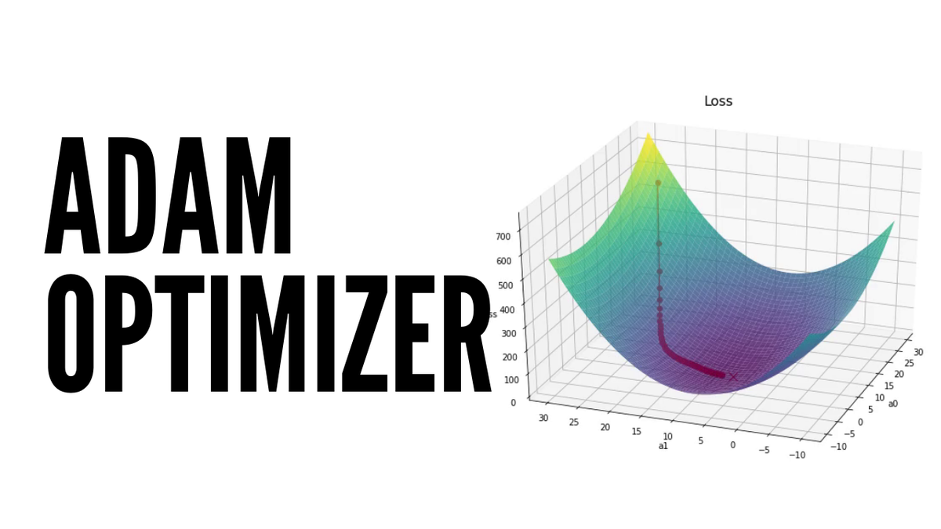
Optimizer
Adam (Adaptive moment estimation)

Slide 24
Optimizer
Adam (Adaptive moment estimation)
Adam — latest trends in deep learning optimization
Optimizers

Slide 25
Kết quả
Dataset | MAE | MSE
SanghaiTech PartB | 45.50632858276367 | 5509.56982421875
Mall | 2.0866665840148926 | 6.986666679382324

Slide 26
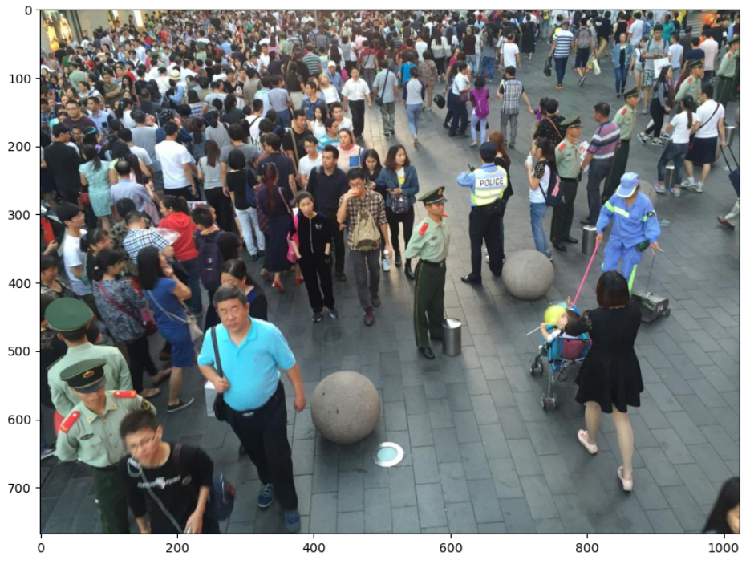
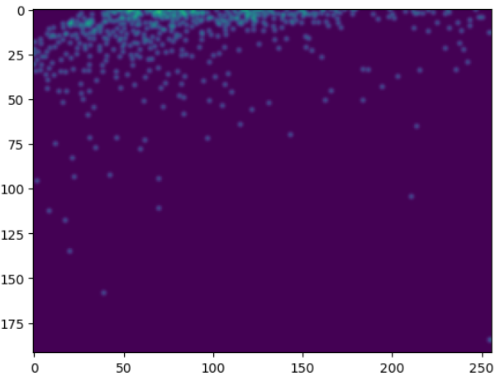
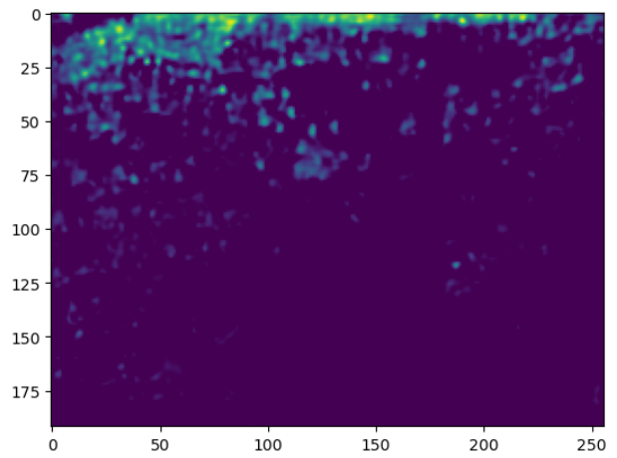
Demo
ShanghaiTech Part B:
Ảnh gốc:
Giá trị thực: 513
Giá trị dự đoán: 182

Slide 27
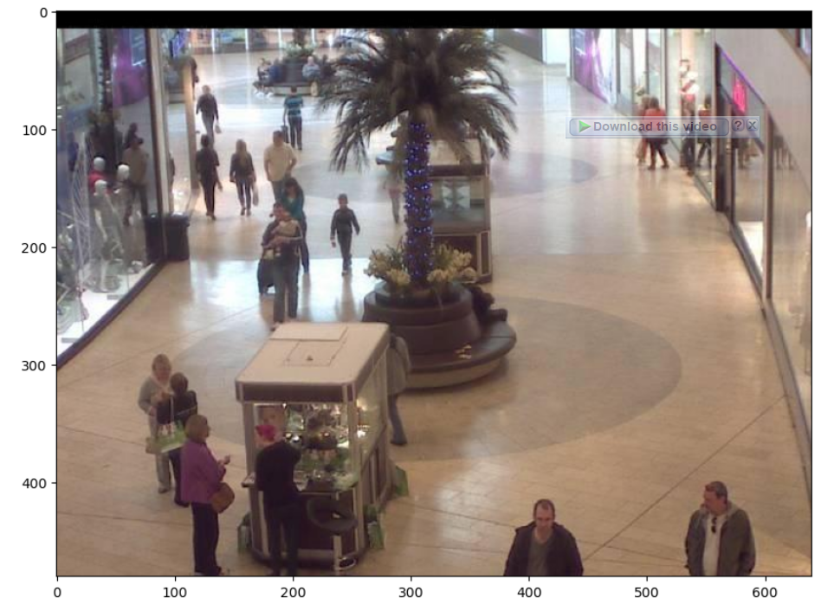
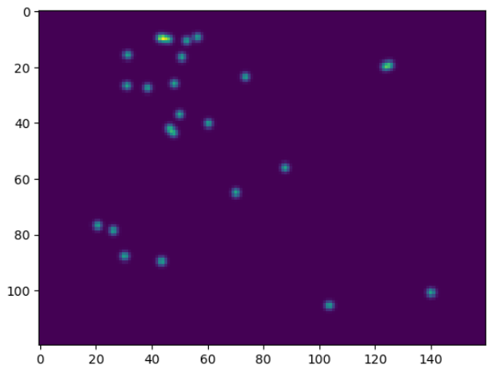
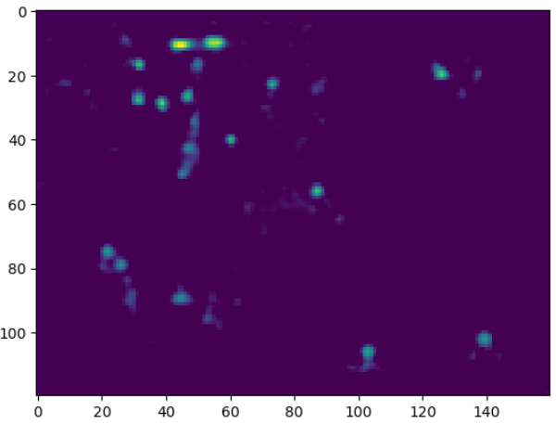
Demo
Mall:
Ảnh gốc:
Giá trị thực: 25
Giá trị dự đoán: 25

Slide 28

Khó khăn, thách thức
Che khuất
Trên ảnh có thể có người bị che khuất phần đầu. Điều này làm giảm độ chính xác của quá trình đếm.

Slide 29
Kết luận
05

Slide 30
Update
Improving the Learning of Multi-column Convolutional Neural Network for Crowd Counting

Slide 31

THANKS FOR LISTENING!

